Slide 1
Лекция 1. Платформа .NET: история создания, особенности
Программирование на платформе .NET.
Notes:
Рассмотрим лекцию 1. Платформа .NET: история создания, особенности.

Slide 2
Общие сведения о платформе .NET
Платформа .NET Framework — это технология, которая поддерживает создание и выполнение веб-служб и приложений Windows. При разработке платформы .NET Framework учитывались следующие цели.
Обеспечение согласованной объектно-ориентированной среды программирования для локального сохранения и выполнения объектного кода, для локального выполнения кода, распределенного в Интернете, либо для удаленного выполнения.
Предоставление среды выполнения кода, в которой:
сведена к минимуму вероятность конфликтов в процессе развертывания программного обеспечения и управления его версиями;
гарантируется безопасное выполнение кода, включая код, созданный неизвестным или не полностью доверенным сторонним изготовителем;
исключаются проблемы с производительностью сред выполнения скриптов или интерпретируемого кода;
обеспечиваются единые принципы разработки для разных типов приложений, таких как приложения Windows и веб-приложения;
обеспечивается взаимодействие на основе промышленных стандартов, которое гарантирует интеграцию кода платформы .NET Framework с любым другим кодом.
Notes:
Общие сведения о платформе .NET
Платформа .NET Framework — это технология, которая поддерживает создание и выполнение веб-служб и приложений Windows. При разработке платформы .NET Framework учитывались следующие цели.
Обеспечение согласованной объектно-ориентированной среды программирования для локального сохранения и выполнения объектного кода, для локального выполнения кода, распределенного в Интернете, либо для удаленного выполнения.
Предоставление среды выполнения кода, в которой:
сведена к минимуму вероятность конфликтов в процессе развертывания программного обеспечения и управления его версиями;
гарантируется безопасное выполнение кода, включая код, созданный неизвестным или не полностью доверенным сторонним изготовителем;
исключаются проблемы с производительностью сред выполнения скриптов или интерпретируемого кода;
обеспечиваются единые принципы разработки для разных типов приложений, таких как приложения Windows и веб-приложения;
обеспечивается взаимодействие на основе промышленных стандартов, которое гарантирует интеграцию кода платформы .NET Framework с любым другим кодом.

Slide 3
Общие сведения о платформе .NET
Платформа .NET Framework состоит из общеязыковой среды выполнения (среды CLR) и библиотеки классов .NET Framework. Основой платформы .NET Framework является среда CLR.
Среду выполнения можно считать агентом, который управляет кодом во время выполнения и предоставляет основные службы, такие как управление памятью, управление потоками и удаленное взаимодействие. При этом средой накладываются условия строгой типизации и другие виды проверки точности кода, обеспечивающие безопасность и надежность. Фактически основной задачей среды выполнения является управление кодом.
Notes:
Платформа .NET Framework состоит из общеязыковой среды выполнения (среды CLR) и библиотеки классов .NET Framework. Основой платформы .NET Framework является среда CLR.
Среду выполнения можно считать агентом, который управляет кодом во время выполнения и предоставляет основные службы, такие как управление памятью, управление потоками и удаленное взаимодействие. При этом средой накладываются условия строгой типизации и другие виды проверки точности кода, обеспечивающие безопасность и надежность. Фактически основной задачей среды выполнения является управление кодом.

Slide 4
Общие сведения о платформе .NET
Код, который обращается к среде выполнения, называют управляемым кодом, а код, который не обращается к среде выполнения, называют неуправляемым кодом. Библиотека классов является комплексной объектно-ориентированной коллекцией повторно используемых типов, которые применяются для разработки приложений — начиная с обычных приложений, запускаемых из командной строки, и приложений с графическим интерфейсом (GUI) и заканчивая приложениями, использующими последние технологические возможности ASP.NET, такие как веб-формы и веб-службы XML.
Notes:
Код, который обращается к среде выполнения, называют управляемым кодом, а код, который не обращается к среде выполнения, называют неуправляемым кодом. Библиотека классов является комплексной объектно-ориентированной коллекцией повторно используемых типов, которые применяются для разработки приложений — начиная с обычных приложений, запускаемых из командной строки, и приложений с графическим интерфейсом (GUI) и заканчивая приложениями, использующими последние технологические возможности ASP.NET, такие как веб-формы и веб-службы XML.

Slide 5
Общие сведения о платформе .NET
Платформа .NET Framework может размещаться неуправляемыми компонентами, которые загружают среду CLR в собственные процессы и запускают выполнение управляемого кода, создавая таким образом программную среду, позволяющую использовать средства как управляемого, так и неуправляемого выполнения. Платформа .NET Framework не только предоставляет несколько базовых сред выполнения, но также поддерживает разработку базовых сред выполнения независимыми производителями.
Например, ASP.NET размещает среду выполнения и обеспечивает масштабируемую среду для управляемого кода на стороне сервера. ASP.NET работает непосредственно со средой выполнения, чтобы обеспечить выполнение приложений ASP.NET и веб-служб XML, обсуждаемых ниже в этой статье.
Notes:
Платформа .NET Framework может размещаться неуправляемыми компонентами, которые загружают среду CLR в собственные процессы и запускают выполнение управляемого кода, создавая таким образом программную среду, позволяющую использовать средства как управляемого, так и неуправляемого выполнения. Платформа .NET Framework не только предоставляет несколько базовых сред выполнения, но также поддерживает разработку базовых сред выполнения независимыми производителями.
Например, ASP.NET размещает среду выполнения и обеспечивает масштабируемую среду для управляемого кода на стороне сервера. ASP.NET работает непосредственно со средой выполнения, чтобы обеспечить выполнение приложений ASP.NET и веб-служб XML, обсуждаемых ниже в этой статье.

Slide 6
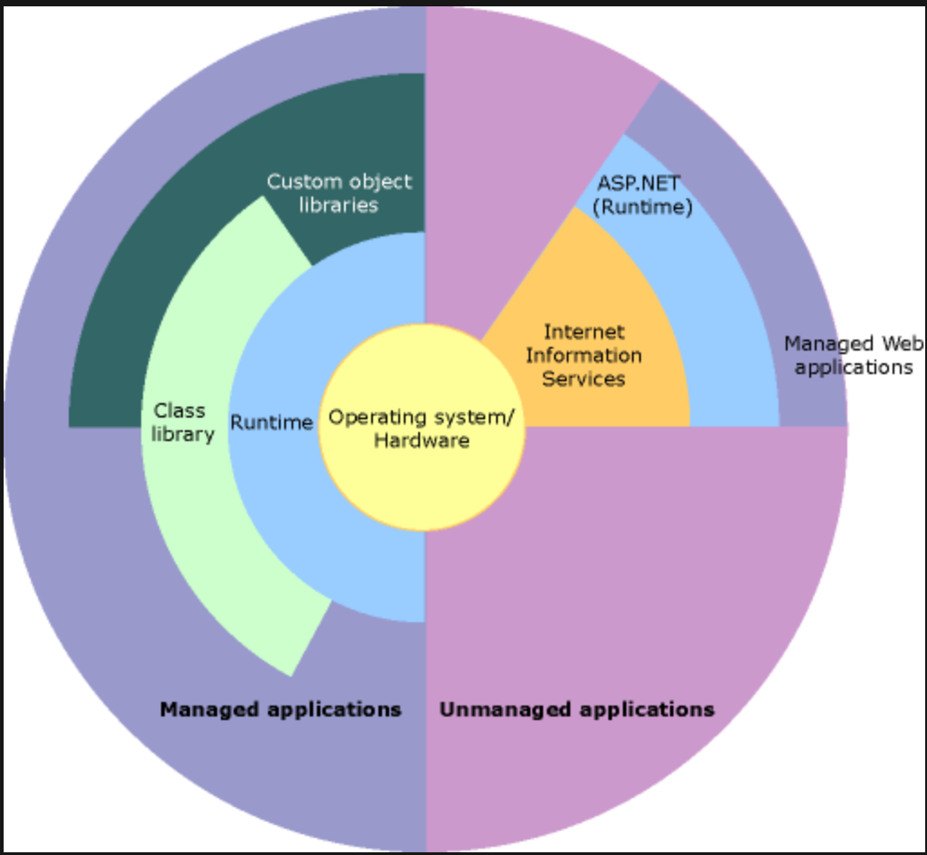
Общие сведения о платформе .NET
На следующем рисунке демонстрируется взаимосвязь среды CLR и библиотеки классов с пользовательскими приложениями и всей системой. На рисунке также показано, как управляемый код работает в пределах более широкой архитектуры.
Notes:
На следующем рисунке демонстрируется взаимосвязь среды CLR и библиотеки классов с пользовательскими приложениями и всей системой. На рисунке также показано, как управляемый код работает в пределах более широкой архитектуры.

Slide 7
Возможности среды CLR
Среда CLR управляет памятью, выполнением потоков, выполнением кода, проверкой безопасности кода, компиляцией и другими системными службами. Эти средства являются внутренними для управляемого кода, который выполняется в среде CLR.
По соображениям безопасности управляемым компонентам присваиваются разные степени доверия, зависящие от ряда факторов, в число которых входит их происхождение (например, Интернет, сеть предприятия или локальный компьютер). Это означает, что управляемый компонент может или не может выполнять операции доступа к файлам, операции доступа к реестру или другие важные функции, даже если он используется в одном и том же активном приложении.
Notes:
Возможности среды CLR
Среда CLR управляет памятью, выполнением потоков, выполнением кода, проверкой безопасности кода, компиляцией и другими системными службами. Эти средства являются внутренними для управляемого кода, который выполняется в среде CLR.
По соображениям безопасности управляемым компонентам присваиваются разные степени доверия, зависящие от ряда факторов, в число которых входит их происхождение (например, Интернет, сеть предприятия или локальный компьютер). Это означает, что управляемый компонент может или не может выполнять операции доступа к файлам, операции доступа к реестру или другие важные функции, даже если он используется в одном и том же активном приложении.

Slide 8
Возможности среды CLR
Среда выполнения также обеспечивает надежность кода, реализуя инфраструктуру строгой типизации и проверки кода, которую называют системой общих типов (CTS). Система общих типов обеспечивает самоописание всего управляемого кода. Различные языковые компиляторы корпорации Microsoft и независимых изготовителей создают управляемый код, удовлетворяющий системе общих типов . Это означает, что управляемый код может принимать другие управляемые типы и экземпляры, при этом обеспечивая правильность типов и строгую типизацию.
Notes:
Среда выполнения также обеспечивает надежность кода, реализуя инфраструктуру строгой типизации и проверки кода, которую называют системой общих типов (CTS). Система общих типов обеспечивает самоописание всего управляемого кода. Различные языковые компиляторы корпорации Microsoft и независимых изготовителей создают управляемый код, удовлетворяющий системе общих типов . Это означает, что управляемый код может принимать другие управляемые типы и экземпляры, при этом обеспечивая правильность типов и строгую типизацию.

Slide 9
Возможности среды CLR
Кроме того, управляемая среда выполнения исключает многие часто возникающие проблемы с программным обеспечением. Например, среда выполнения автоматически управляет размещением объектов и ссылками на объекты, освобождая их, когда они больше не используются. Автоматическое управление памятью исключает две наиболее часто возникающие ошибки приложений: утечки памяти и недействительные ссылки на память.
Notes:
Кроме того, управляемая среда выполнения исключает многие часто возникающие проблемы с программным обеспечением. Например, среда выполнения автоматически управляет размещением объектов и ссылками на объекты, освобождая их, когда они больше не используются. Автоматическое управление памятью исключает две наиболее часто возникающие ошибки приложений: утечки памяти и недействительные ссылки на память.

Slide 10
Возможности среды CLR
Среда выполнения также повышает продуктивность разработчиков. Например, программисты могут писать приложения на привычном языке разработки, при этом используя все преимущества среды выполнения, библиотеки классов и компонентов, написанных другими разработчиками на других языках. Это доступно любому производителю компиляторов, обращающихся к среде выполнения. Языковые компиляторы, предназначенные для платформы .NET Framework, делают средства .NET Framework доступными для существующего кода, написанного на соответствующих языках, существенно облегчая процесс переноса существующих приложений.
Notes:
Среда выполнения также повышает продуктивность разработчиков. Например, программисты могут писать приложения на привычном языке разработки, при этом используя все преимущества среды выполнения, библиотеки классов и компонентов, написанных другими разработчиками на других языках. Это доступно любому производителю компиляторов, обращающихся к среде выполнения. Языковые компиляторы, предназначенные для платформы .NET Framework, делают средства .NET Framework доступными для существующего кода, написанного на соответствующих языках, существенно облегчая процесс переноса существующих приложений.

Slide 11
Возможности среды CLR
Хотя среда выполнения разрабатывалась для будущего программного обеспечения, она также поддерживает сегодняшнее и вчерашнее программное обеспечение. Взаимодействие управляемого и неуправляемого кодов позволяет разработчикам использовать необходимые компоненты COM и библиотеки DLL.
Среда выполнения разработана для повышения производительности. Хотя общеязыковая среда выполнения предоставляет многие стандартные службы времени выполнения, управляемый код никогда не интерпретируется. Средство компиляции по требованию (JIT) позволяет выполнять весь управляемый код на машинном языке компьютера, где он запускается. Между тем диспетчер памяти устраняет возможность фрагментации памяти и увеличивает объем адресуемой памяти для дополнительного повышения производительности.
Notes:
Хотя среда выполнения разрабатывалась для будущего программного обеспечения, она также поддерживает сегодняшнее и вчерашнее программное обеспечение. Взаимодействие управляемого и неуправляемого кодов позволяет разработчикам использовать необходимые компоненты COM и библиотеки DLL.
Среда выполнения разработана для повышения производительности. Хотя общеязыковая среда выполнения предоставляет многие стандартные службы времени выполнения, управляемый код никогда не интерпретируется. Средство компиляции по требованию (JIT) позволяет выполнять весь управляемый код на машинном языке компьютера, где он запускается. Между тем диспетчер памяти устраняет возможность фрагментации памяти и увеличивает объем адресуемой памяти для дополнительного повышения производительности.

Slide 12

Возможности среды CLR
Наконец, среда выполнения может размещаться в высокопроизводительных серверных приложениях, таких как Microsoft SQL Server и службы IIS (Internet Information Services). Такая инфраструктура позволяет использовать управляемый код для написания собственной логики программ, пользуясь при этом высочайшей производительностью лучших производственных серверов, которые поддерживают размещение среды выполнения.
Задание: составить таблицу с кратким описанием возможностей среды CLR.
Notes:
Наконец, среда выполнения может размещаться в высокопроизводительных серверных приложениях, таких как Microsoft SQL Server и службы IIS (Internet Information Services). Такая инфраструктура позволяет использовать управляемый код для написания собственной логики программ, пользуясь при этом высочайшей производительностью лучших производственных серверов, которые поддерживают размещение среды выполнения.
Задание: составить таблицу с кратким описанием возможностей среды CLR.

Slide 13
Библиотека классов .NET Framework
Библиотека классов платформы .NET Framework представляет собой коллекцию типов, которые тесно интегрируются со средой CLR. Библиотека классов является объектно-ориентированной. Она предоставляет типы, от которых управляемый код пользователя может наследовать функции. Это не только упрощает работу с типами .NET Framework, но и сокращает время изучения новых средств платформы .NET Framework. Кроме того, компоненты независимых производителей можно легко объединять с классами платформы .NET Framework.
Например, в классах коллекций .NET Framework реализуется набор интерфейсов для разработки пользовательских классов коллекций. Пользовательские классы коллекций легко объединяются с классами .NET Framework.
Notes:
Библиотека классов .NET Framework
Библиотека классов платформы .NET Framework представляет собой коллекцию типов, которые тесно интегрируются со средой CLR. Библиотека классов является объектно-ориентированной. Она предоставляет типы, от которых управляемый код пользователя может наследовать функции. Это не только упрощает работу с типами .NET Framework, но и сокращает время изучения новых средств платформы .NET Framework. Кроме того, компоненты независимых производителей можно легко объединять с классами платформы .NET Framework.
Например, в классах коллекций .NET Framework реализуется набор интерфейсов для разработки пользовательских классов коллекций. Пользовательские классы коллекций легко объединяются с классами .NET Framework.

Slide 14
Библиотека классов .NET Framework
Как и ожидается от объектно-ориентированной библиотеки классов, типы .NET Framework позволяют решать типовые задачи программирования, включая работу со строками, сбор данных, подключение к базам данных и доступ к файлам. В дополнение к этим обычным задачам библиотека классов содержит типы, поддерживающие многие специализированные сценарии разработки. Можете использовать платформу .NET Framework для разработки следующих типов приложений и служб:
Консольные приложения.
Приложения с графическим интерфейсом Windows (Windows Forms).
Приложения Windows Presentation Foundation (WPF).
Приложения ASP.NET.
службы Windows;
Сервисноориентированные приложения, использующие Windows Communication Foundation (WCF).
Приложения, поддерживающие бизнес-процессы Windows Workflow Foundation (WF).
Notes:
Как и ожидается от объектно-ориентированной библиотеки классов, типы .NET Framework позволяют решать типовые задачи программирования, включая работу со строками, сбор данных, подключение к базам данных и доступ к файлам. В дополнение к этим обычным задачам библиотека классов содержит типы, поддерживающие многие специализированные сценарии разработки. Можете использовать платформу .NET Framework для разработки следующих типов приложений и служб:
Консольные приложения.
Приложения с графическим интерфейсом Windows (Windows Forms).
Приложения Windows Presentation Foundation (WPF).
Приложения ASP.NET.
службы Windows;
Сервисноориентированные приложения, использующие Windows Communication Foundation (WCF).
Приложения, поддерживающие бизнес-процессы Windows Workflow Foundation (WF).

Slide 15
Библиотека классов .NET Framework
Классы Windows Forms представляют собой полный набор типов, существенно упрощающих разработку графических интерфейсов пользователя Windows. При написании приложения веб-форм ASP.NET можно использовать классы веб-форм.
Notes:
Классы Windows Forms представляют собой полный набор типов, существенно упрощающих разработку графических интерфейсов пользователя Windows. При написании приложения веб-форм ASP.NET можно использовать классы веб-форм.

Slide 16
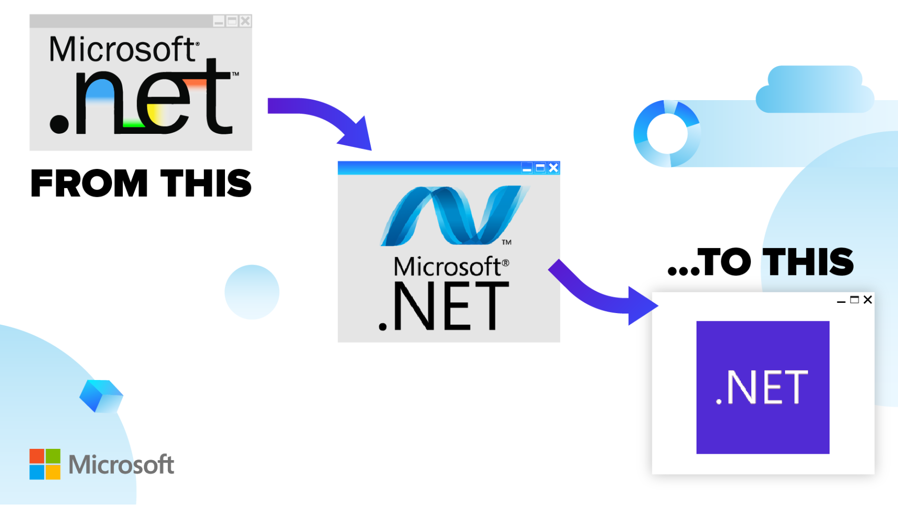
История платформы .NET
.NET за свою долгую жизнь переживалa как взлеты, так и падения.
Notes:
История платформы .NET
.NET за свою долгую жизнь переживалa как взлеты, так и падения.

Slide 17
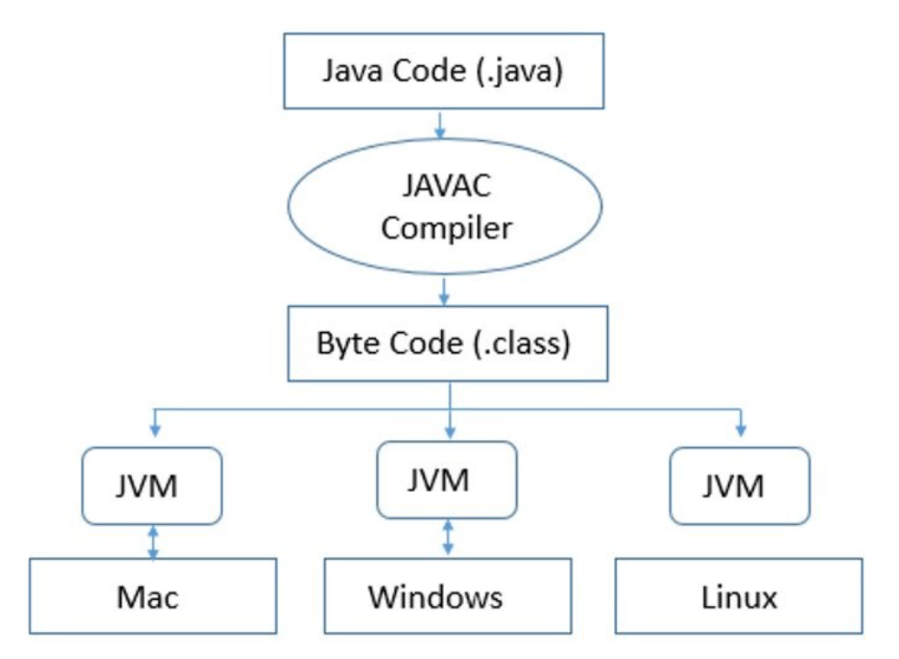
История платформы .NET
В 2000 году Java доминировала по всем фронтам, в том числе в качестве основной платформы для реализации серверных приложений. Созданная компанией Sun Microsystems, Java, реализовала клинг фичу тех лет. Более того, принципы заложенные еще тогда до сих пор актуальны и находят свое воплощение во многих проектах.
Notes:
В 2000 году Java доминировала по всем фронтам, в том числе в качестве основной платформы для реализации серверных приложений. Созданная компанией Sun Microsystems, Java, реализовала клинг фичу тех лет. Более того, принципы заложенные еще тогда до сих пор актуальны и находят свое воплощение во многих проектах.

Slide 18
История платформы .NET
Это, конечно же, виртуальная машина Java Virtual Machine (сокращённо JVM). Она позволяла писать и компилировать код всего единожды для разных платформ и процессоров плюс брала на себя все общение с ОС и интерпретацию для процессора. Более того, JWM как платформа позволяла нам использовать разные языки программирования, просто после компиляции они должны превратиться в код, понятный для виртуальной машины. И тут у вас может возникнуть вопрос, а причем тут .NET?
А при том, что в 2000 году компания Microsoft сперва представила, а в 2002-м выпустила платформу .NET, в которую заложены все те же принципы, только в отличие от JVM, .NET работала исключительно для семейства операционных систем Windows, абсолютно игнорируя Linux и всех остальных.
Notes:
Это, конечно же, виртуальная машина Java Virtual Machine (сокращённо JVM). Она позволяла писать и компилировать код всего единожды для разных платформ и процессоров плюс брала на себя все общение с ОС и интерпретацию для процессора. Более того, JWM как платформа позволяла нам использовать разные языки программирования, просто после компиляции они должны превратиться в код, понятный для виртуальной машины. И тут у вас может возникнуть вопрос, а причем тут .NET?
А при том, что в 2000 году компания Microsoft сперва представила, а в 2002-м выпустила платформу .NET, в которую заложены все те же принципы, только в отличие от JVM, .NET работала исключительно для семейства операционных систем Windows, абсолютно игнорируя Linux и всех остальных.

Slide 19
История платформы .NET
Это, конечно, была не случайность, и Microsoft готовила .NET именно как ответ Java. В то время уже предполагалось (небезосновательно, как выяснилось в дальнейшем), что лицензирование Java для Microsoft не будет продлено в 2003 году (в 2003-м истекал срок выданной Sun Microsystems лицензии). Microsoft действовали на упреждение. Новая стратегия Next Generation Windows Services должна была объединить в единый набор существующие и будущие разработки Microsoft для предоставления возможности пользователям работать со всех беспроводных устройств, обладающих доступом в интернет, как со стационарных компьютеров.
Notes:
Это, конечно, была не случайность, и Microsoft готовила .NET именно как ответ Java. В то время уже предполагалось (небезосновательно, как выяснилось в дальнейшем), что лицензирование Java для Microsoft не будет продлено в 2003 году (в 2003-м истекал срок выданной Sun Microsystems лицензии). Microsoft действовали на упреждение. Новая стратегия Next Generation Windows Services должна была объединить в единый набор существующие и будущие разработки Microsoft для предоставления возможности пользователям работать со всех беспроводных устройств, обладающих доступом в интернет, как со стационарных компьютеров.

Slide 20
История платформы .NET
Основное, что привнесла .NET, это общение через XML как стандарт. Что нам это дает? Главным образом то, что наш клиент и наш сервер могут быть написаны и работать на чем угодно. Это как выходцы из разных стран, которые общаются на общем английском. Но не стандартом единым, Microsoft еще и предоставила удобные инструменты для автогенерации XML, а ранее разработчики были вынуждены создавать их вручную.
Таким образом .NET позволила Microsoft замкнуть на себе весь процесс разработки как веб-, так и десктоп-приложений. У «майков» был свой веб-сервер IIS, который принимал запросы от пользователя и передавал их в ASP.NET, которая использовала как правило майкрософтовский SQL Server. Клиентом мог быть Internet Explorer, доминант той эпохи, или десктопные приложения, написанные при помощи WinForms. Microsoft сделала все, чтобы замкнуть разработчика на себе и на своих продуктах. Продукты между собой отлично взаимодействовали, а использование чего-то со стороны предполагало страдания.
Notes:
Основное, что привнесла .NET, это общение через XML как стандарт. Что нам это дает? Главным образом то, что наш клиент и наш сервер могут быть написаны и работать на чем угодно. Это как выходцы из разных стран, которые общаются на общем английском. Но не стандартом единым, Microsoft еще и предоставила удобные инструменты для автогенерации XML, а ранее разработчики были вынуждены создавать их вручную.
Таким образом .NET позволила Microsoft замкнуть на себе весь процесс разработки как веб-, так и десктоп-приложений. У «майков» был свой веб-сервер IIS, который принимал запросы от пользователя и передавал их в ASP.NET, которая использовала как правило майкрософтовский SQL Server. Клиентом мог быть Internet Explorer, доминант той эпохи, или десктопные приложения, написанные при помощи WinForms. Microsoft сделала все, чтобы замкнуть разработчика на себе и на своих продуктах. Продукты между собой отлично взаимодействовали, а использование чего-то со стороны предполагало страдания.

Slide 21
История платформы .NET
Популярность .NET росла, в том числе за счет крупных корпораций. .NET зарекомендовала себя не только как стабильная и безопасная платформа. Но и как легко кастомизируемая вещь. То есть бизнес на базе этой платформы мог построить абсолютно любое приложение, плюс не нужно использовать компоненты от малоизвестных вендоров. Тут как в некоторых странах «все свое». Стоит отметить также любовь разработчиков к этой платформе, хотя, конечно, за поддержку только Windows их не критиковал лишь ленивый. В основном рост популярности давал ASP.NET со своими решениями для веб-приложений.
Notes:
Популярность .NET росла, в том числе за счет крупных корпораций. .NET зарекомендовала себя не только как стабильная и безопасная платформа. Но и как легко кастомизируемая вещь. То есть бизнес на базе этой платформы мог построить абсолютно любое приложение, плюс не нужно использовать компоненты от малоизвестных вендоров. Тут как в некоторых странах «все свое». Стоит отметить также любовь разработчиков к этой платформе, хотя, конечно, за поддержку только Windows их не критиковал лишь ленивый. В основном рост популярности давал ASP.NET со своими решениями для веб-приложений.

Slide 22
История платформы .NET
Вышедшие в 2009 году ASP.NET MVC и Web API были настолько хороши, что используются и поддерживаются до сих пор, правда, с припиской Core. Два этих фреймворка обеспечили .NET новый виток роста и дали сигнал всей индустрии.
Стоит отметить, что Microsoft никогда не зарабатывала на .NET напрямую. Сама платформа и ее компоненты, например ASP, были всегда бесплатными. Они зарабатывали на сопутствующем ПО, таком как сама операционная система Windows Server, база данных SQL Server, с которой так хорошо работал ASP.NET, и с самой среды разработки Visual Studio.
Notes:
Вышедшие в 2009 году ASP.NET MVC и Web API были настолько хороши, что используются и поддерживаются до сих пор, правда, с припиской Core. Два этих фреймворка обеспечили .NET новый виток роста и дали сигнал всей индустрии.
Стоит отметить, что Microsoft никогда не зарабатывала на .NET напрямую. Сама платформа и ее компоненты, например ASP, были всегда бесплатными. Они зарабатывали на сопутствующем ПО, таком как сама операционная система Windows Server, база данных SQL Server, с которой так хорошо работал ASP.NET, и с самой среды разработки Visual Studio.

Slide 23
История платформы .NET
Но как бы ни был хорош .NET, его постоянно ругали за поддержку только Windows. Это попыталась исправить стороння компания Xamarin, и уже в 2004-м, то есть спустя всего два года после выхода, выпустила свою платформу Mono, которая принесла свет .NET и C# на устройства под управлением Linux. Имеющий кстати Linux как основу, Android использует до сих пор Mono для работы с приложениями, написанными на .NET. Это специальные приложения, адаптированные до этой платформы, тем не менее, написанные на чистом C# с использованием .NET API. Как ни странно, Microsoft не стала судиться, а позже подружилась с Xamarin и даже ее выкупила. С покупкой Xamarin начался новый виток развития .NET в сторону открытости и кроссплатформенности.
Notes:
Но как бы ни был хорош .NET, его постоянно ругали за поддержку только Windows. Это попыталась исправить стороння компания Xamarin, и уже в 2004-м, то есть спустя всего два года после выхода, выпустила свою платформу Mono, которая принесла свет .NET и C# на устройства под управлением Linux. Имеющий кстати Linux как основу, Android использует до сих пор Mono для работы с приложениями, написанными на .NET. Это специальные приложения, адаптированные до этой платформы, тем не менее, написанные на чистом C# с использованием .NET API. Как ни странно, Microsoft не стала судиться, а позже подружилась с Xamarin и даже ее выкупила. С покупкой Xamarin начался новый виток развития .NET в сторону открытости и кроссплатформенности.

Slide 24
История платформы .NET
В 2016 году вышла первая версия .NET Core. Она позволяла запускать в начале только ASP.NET MVC, а позже и другие продукты на операционных системах от Apple и Linux. Помимо поддержки других систем, .NET Core имела множество других новшеств. Однако сообщество не сразу поверило в новинку и долгое время избегало ее, стараясь не отходить от канонов и от классики .NET. И их можно понять. После версии 4.5 и 2012 года особо ничего не менялось, каждый год мы получали новую версию. Тем не менее множество нужных фич, таких как поддержка асинхронности, уже была реализовано и не было запроса на изменения.
Notes:
В 2016 году вышла первая версия .NET Core. Она позволяла запускать в начале только ASP.NET MVC, а позже и другие продукты на операционных системах от Apple и Linux. Помимо поддержки других систем, .NET Core имела множество других новшеств. Однако сообщество не сразу поверило в новинку и долгое время избегало ее, стараясь не отходить от канонов и от классики .NET. И их можно понять. После версии 4.5 и 2012 года особо ничего не менялось, каждый год мы получали новую версию. Тем не менее множество нужных фич, таких как поддержка асинхронности, уже была реализовано и не было запроса на изменения.

Slide 25
История платформы .NET
Все поменялось с приходом все большей компьютеризации и облачных вычислений. Потребности рынка росли, нужно было наращивать мощности. А обслуживание и лицензия на Windows сервера были довольно дорогими, в отличие от бесплатного Linux. Конечно, Linux более требователен в плане настроек, но есть облака, где можно легко поднять приложение на любой операционной системе и где все настройки уже сделаны до тебя. И бизнес начал считать деньги. Чтобы не потерять рынок, .NET была вынуждена адаптироваться. Конечно, плохо терять доходы с лицензий, но если переориентировать .NET уже под облако, то можно стричь доллары уже внутри облака. Поэтому переход на кроссплатформенность — это просто прагматичный шаг, а не милосердие.
Notes:
Все поменялось с приходом все большей компьютеризации и облачных вычислений. Потребности рынка росли, нужно было наращивать мощности. А обслуживание и лицензия на Windows сервера были довольно дорогими, в отличие от бесплатного Linux. Конечно, Linux более требователен в плане настроек, но есть облака, где можно легко поднять приложение на любой операционной системе и где все настройки уже сделаны до тебя. И бизнес начал считать деньги. Чтобы не потерять рынок, .NET была вынуждена адаптироваться. Конечно, плохо терять доходы с лицензий, но если переориентировать .NET уже под облако, то можно стричь доллары уже внутри облака. Поэтому переход на кроссплатформенность — это просто прагматичный шаг, а не милосердие.

Slide 26
.NET сейчас
Web
.NET по-прежнему верна паттерну MVC, если вы предпочитаете более олдскульные веб-приложения с полной генерацией HTML на сервере. Только теперь эти приложения работают под любой операционной системой и более не привязаны к Windows.
Так же как и ASP.NET Core API, который представляет собой обычную апишку, куда мы можем послать запросы и получить ответы как в JSON, так и по старинке в XML. Отлично работает с фронтенд-фреймворками типа Angular или React. Кстати, .NET плюс Angular — это классический стек и самый часто встречаемый. В эру больших веб-фреймворков, мобильных приложений, интернета вещей web API как никогда актуальны, и ASP.NET решает эту проблему отлично. Сейчас это самый популярный тип нового проекта.
Notes:
.NET сейчас
Web
.NET по-прежнему верна паттерну MVC, если вы предпочитаете более олдскульные веб-приложения с полной генерацией HTML на сервере. Только теперь эти приложения работают под любой операционной системой и более не привязаны к Windows.
Так же как и ASP.NET Core API, который представляет собой обычную апишку, куда мы можем послать запросы и получить ответы как в JSON, так и по старинке в XML. Отлично работает с фронтенд-фреймворками типа Angular или React. Кстати, .NET плюс Angular — это классический стек и самый часто встречаемый. В эру больших веб-фреймворков, мобильных приложений, интернета вещей web API как никогда актуальны, и ASP.NET решает эту проблему отлично. Сейчас это самый популярный тип нового проекта.

Slide 27
.NET сейчас
ML
Стоит отметить и такой проект, как ML.NET, кроссплатформенную и открытую систему машинного обучения для разработчиков .NET. Разработчики могут обучать модель машинного обучения или повторно использовать существующую модель третьей стороной и запускать ее в любой среде в автономном режиме. Это означает, что разработчикам не нужно иметь опыт работы в Data Science, чтобы использовать фреймворк. Первый стабильный релиз фреймворка 1.0 был анонсирован в 2019 году. Так что это довольно свежий, но при этом уже стабильный инструмент. Дотнетчик или дотнетчица могут быть и дата-саентистами тоже.
Notes:
ML
Стоит отметить и такой проект, как ML.NET, кроссплатформенную и открытую систему машинного обучения для разработчиков .NET. Разработчики могут обучать модель машинного обучения или повторно использовать существующую модель третьей стороной и запускать ее в любой среде в автономном режиме. Это означает, что разработчикам не нужно иметь опыт работы в Data Science, чтобы использовать фреймворк. Первый стабильный релиз фреймворка 1.0 был анонсирован в 2019 году. Так что это довольно свежий, но при этом уже стабильный инструмент. Дотнетчик или дотнетчица могут быть и дата-саентистами тоже.

Slide 28
.NET сейчас
Mobile
Помните ту самую Xamarin, которая замутила Mono? Так вот, они создали одноименный фреймворк для построения кроссплатформенных производительных мобильных приложений, используя .NET, C# и XAML. XAML — это язык разметки типа HTML.
Благодаря Xamarin в среднем 90% кода приложения может использоваться без изменений на разных платформах. С помощью этого шаблона разработчик может написать всю бизнес-логику на одном языке (или использовать существующий код приложения), но при этом получить характеристики производительности, оформление и поведение, характерные для каждой соответствующей платформы. Приложения Xamarin можно писать на ПК или Mac и компилировать в собственные пакеты приложений, например в файлы с расширением .apk для Android или .ipa для iOS.
Любой дотнетчик или дотнетчица могут быть и мобильными разработчиками тоже.
Notes:
Mobile
Помните ту самую Xamarin, которая замутила Mono? Так вот, они создали одноименный фреймворк для построения кроссплатформенных производительных мобильных приложений, используя .NET, C# и XAML. XAML — это язык разметки типа HTML.
Благодаря Xamarin в среднем 90% кода приложения может использоваться без изменений на разных платформах. С помощью этого шаблона разработчик может написать всю бизнес-логику на одном языке (или использовать существующий код приложения), но при этом получить характеристики производительности, оформление и поведение, характерные для каждой соответствующей платформы. Приложения Xamarin можно писать на ПК или Mac и компилировать в собственные пакеты приложений, например в файлы с расширением .apk для Android или .ipa для iOS.
Любой дотнетчик или дотнетчица могут быть и мобильными разработчиками тоже.

Slide 29
.NET сейчас
Desktop
Не оставила .NET в покое и десктопные приложения. У нас все также есть и поддерживаются WPF, WinForms и UWP. Есть, конечно, тут один минус, у всех их так или иначе проблемы с кроссплатформой. Их в принципе можно решить с помощью сторонних библиотек, но пока из коробки только винда. Поддержка всех платформ у WPF ожидается только с приходом .NET 6 (читай — не скоро). Однако если вам нужно ПО только под Windows, то это хорошие инструменты. А winform с большим выбором готовых кнопок, инпутов и так далее позволяет строить приложения ну очень быстро.
Notes:
Desktop
Не оставила .NET в покое и десктопные приложения. У нас все также есть и поддерживаются WPF, WinForms и UWP. Есть, конечно, тут один минус, у всех их так или иначе проблемы с кроссплатформой. Их в принципе можно решить с помощью сторонних библиотек, но пока из коробки только винда. Поддержка всех платформ у WPF ожидается только с приходом .NET 6 (читай — не скоро). Однако если вам нужно ПО только под Windows, то это хорошие инструменты. А winform с большим выбором готовых кнопок, инпутов и так далее позволяет строить приложения ну очень быстро.

Slide 30
.NET сейчас
IoT
С недавних пор в семействе .NET появился новичок. .NET nanoFramework — это бесплатная платформа с открытым исходным кодом, основанная на .NET и предназначена для малых встраиваемых устройств, микроконтроллеров. С ее помощью можно разрабатывать различные устройства для интернета вещей, носимые устройства, научные приборы, робототехнические устройства, можно создавать прототипы и даже использовать на промышленном оборудовании.
.NET nanoFramework является малой версией «большого» .NET Framework, предназначенного для настольных систем. Разработка приложений ведется на языке C# в среде разработки Visual Studio. Сама платформа — исполнительная среда .NET-кода, это позволяет абстрагироваться от аппаратного обеспечения и дает возможность переносить программный код с одного микроконтроллера на другой, который тоже поддерживает .NET nanoFramework. Программный код на C# для настольных систем, без изменений или с небольшой адаптацией (необходимо помнить про малый объем оперативной памяти) исполнится на микроконтроллере. Благодаря этому разработчики на .NET с минимальными знаниями в области микроэлектроники смогут разрабатывать различные устройства на .NET nanoFramework.
Notes:
IoT
С недавних пор в семействе .NET появился новичок. .NET nanoFramework — это бесплатная платформа с открытым исходным кодом, основанная на .NET и предназначена для малых встраиваемых устройств, микроконтроллеров. С ее помощью можно разрабатывать различные устройства для интернета вещей, носимые устройства, научные приборы, робототехнические устройства, можно создавать прототипы и даже использовать на промышленном оборудовании.
.NET nanoFramework является малой версией «большого» .NET Framework, предназначенного для настольных систем. Разработка приложений ведется на языке C# в среде разработки Visual Studio. Сама платформа — исполнительная среда .NET-кода, это позволяет абстрагироваться от аппаратного обеспечения и дает возможность переносить программный код с одного микроконтроллера на другой, который тоже поддерживает .NET nanoFramework. Программный код на C# для настольных систем, без изменений или с небольшой адаптацией (необходимо помнить про малый объем оперативной памяти) исполнится на микроконтроллере. Благодаря этому разработчики на .NET с минимальными знаниями в области микроэлектроники смогут разрабатывать различные устройства на .NET nanoFramework.

Slide 31
.NET сейчас
Gaming
Как ни странно, но .NET-разработчику доступна такая опция, как разработка игр. Так как Unity — межплатформенная среда разработки компьютерных игр, поддерживает C# как язык написания игровых скриптов. Unity позволяет создавать приложения, работающие на более чем 25 различных платформах, включающих персональные компьютеры, игровые консоли, мобильные устройства, веб-приложения и другие. На Unity написаны тысячи игр, приложений, визуализации математических моделей, которые охватывают множество платформ и жанров. При этом Unity используется как крупными разработчиками, так и независимыми студиями.
Notes:
Gaming
Как ни странно, но .NET-разработчику доступна такая опция, как разработка игр. Так как Unity — межплатформенная среда разработки компьютерных игр, поддерживает C# как язык написания игровых скриптов. Unity позволяет создавать приложения, работающие на более чем 25 различных платформах, включающих персональные компьютеры, игровые консоли, мобильные устройства, веб-приложения и другие. На Unity написаны тысячи игр, приложений, визуализации математических моделей, которые охватывают множество платформ и жанров. При этом Unity используется как крупными разработчиками, так и независимыми студиями.

Slide 32
.NET сейчас
Cloud
Microsoft вовремя адаптировалась и выпустила собственное облако Azure, с которым .NET работает чуть ли не из коробки. Там есть все что нужно для работы любого .NET-приложения (кроме прозрачного биллинга — Microsoft за что вы меня все время чаржите?). Плюс поддержка других языков и систем, конечно.
Задание: изобразить схематично ключевые моменты лекции.
Notes:
Cloud
Microsoft вовремя адаптировалась и выпустила собственное облако Azure, с которым .NET работает чуть ли не из коробки. Там есть все что нужно для работы любого .NET-приложения (кроме прозрачного биллинга — Microsoft за что вы меня все время чаржите?). Плюс поддержка других языков и систем, конечно.
Задание: изобразить схематично ключевые моменты лекции.

